Slide 1
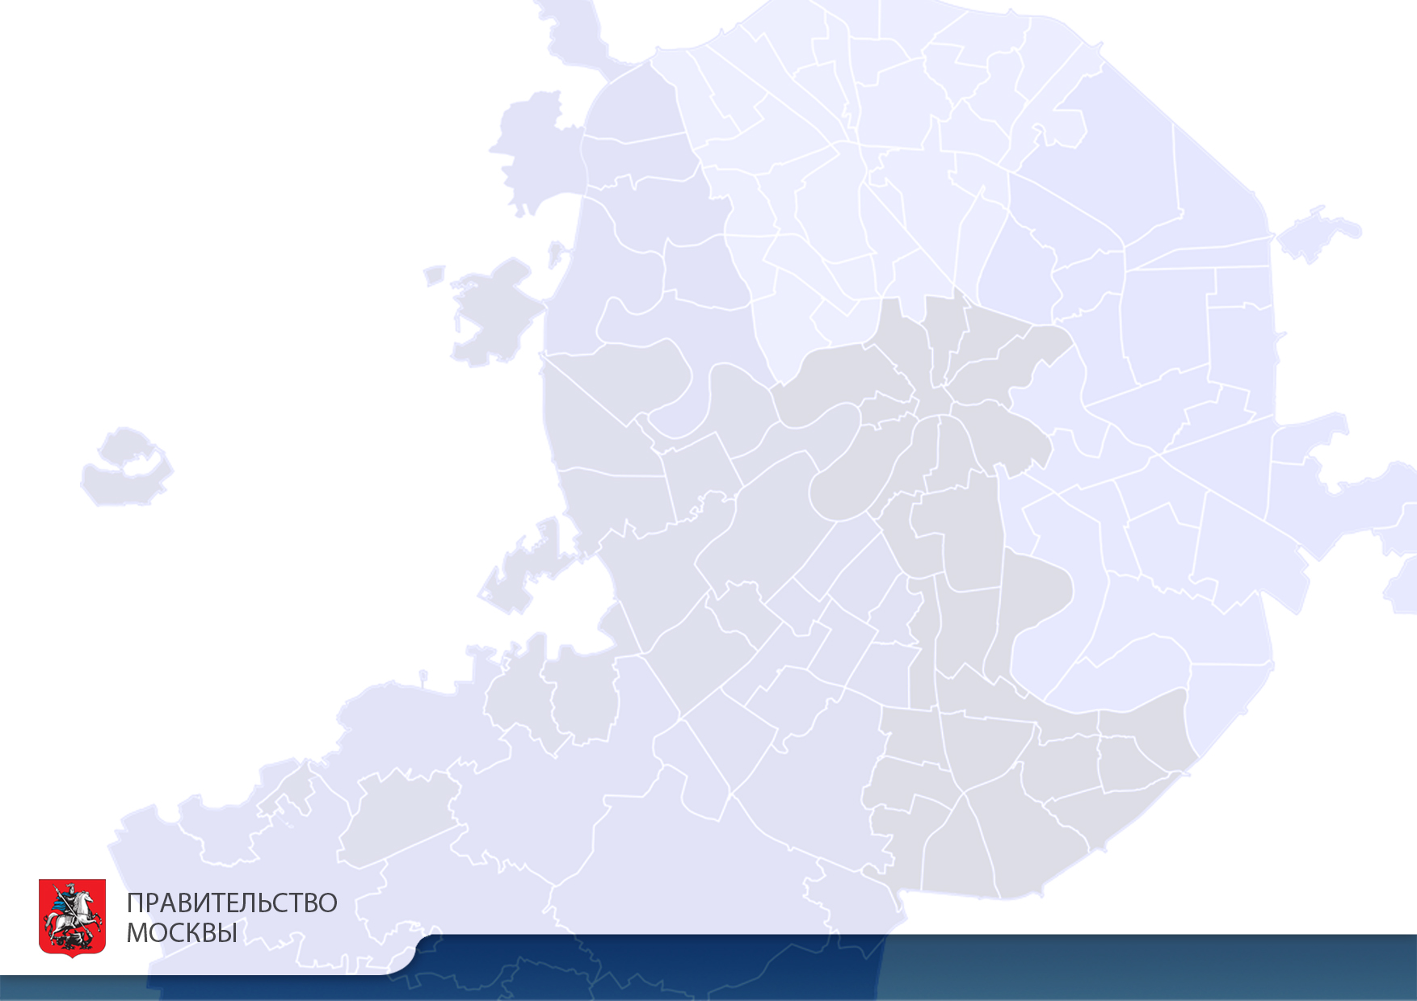
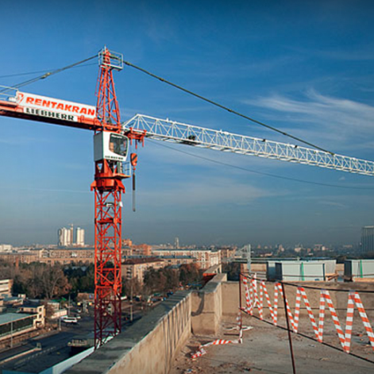
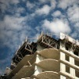
Снижение административных барьеров в строительстве - один из ключевых факторов повышения инвестиционной
привлекательности Москвы
2014

Slide 2
1
МЕРОПРИЯТИЯ ПО ОПТИМИЗАЦИИ АДМИНИСТРАТИВНЫХ ПРОЦЕДУР ОПРЕДЕЛЕНЫ В ГОСУДАРСТВЕННЫХ ПРОГРАММАХ ГОРОДА МОСКВЫ:
1
ГП «ОТКРЫТОЕ ПРАВИТЕЛЬСТВО»
на 2012-2016 годы
Упрощение и регламентация процедур предоставления государственных услуг и исполнения государственных функций
2
ГП «ГРАДОСТРОИТЕЛЬНАЯ ПОЛИТИКА»
на 2012-2016 годы
Оптимизация административных процедур в области градостроительной деятельности
3
ГП «ИНФОРМАЦИОННЫЙ ГОРОД»
на 2012-2016 годы
Перевод государственных услуг в электронный вид
4
ГП «СТИМУЛИРОВАНИЕ ЭКОНОМИЧЕСКОЙ АКТИВНОСТИ»
на 2012-2016 годы
Улучшение инвестиционного климата в городе Москве, в том числе в градостроительной сфере
ОПТИМИЗАЦИЯ ПРОЦЕДУР В ГРАДОСТРОИТЕЛЬНОЙ СФЕРЕ

Slide 3
2
ОСНОВНЫЕ НАПРАВЛЕНИЯ ОПТИМИЗАЦИИ
АДМИНИСТРАТИВНЫХ ПРОЦЕДУР:
1
Регламентация административных процедур (утверждение административных регламентов)
Исключение излишних процедур и согласований в строительстве
2
Межведомственное электронное взаимодействие при предоста-влении государственных услуг
3
Сокращение сроков административных процедур
4
5
Перевод государственных услуг
в сфере строительства в электронный вид
6
Информирование строительных и проектных организаций, обеспечение «обратной связи»
ОПТИМИЗАЦИЯ ПРОЦЕДУР В ГРАДОСТРОИТЕЛЬНОЙ СФЕРЕ

Slide 4
3
ТАКИМ ОБРАЗОМ У ЗАЯВИТЕЛЕЙ ЕСТЬ ЧЕТКОЕ ПОНИМАНИЕ, КАКИЕ ДОКУМЕНТЫ И В КАКИЕ ОРГАНЫ ИСПОЛНИТЕЛЬНОЙ ВЛАСТИ ОНИ СДАЮТ И В КАКИЕ СРОКИ И КАКИЕ ДОКУМЕНТЫ ПОЛУЧАЮТ
1
РЕГЛАМЕНТАЦИЯ АДМИНИСТРАТИВНЫХ ПРОЦЕДУР (УТВЕРЖДЕНИЕ АДМИНИСТРАТИВНЫХ РЕГЛАМЕНТОВ) В СТРОИТЕЛЬСТВЕ
УТВЕРЖДЕНЫ АДМИНИСТРАТИВНЫЕ РЕГЛАМЕНТЫ ПО ВСЕМ АДМИНИСТРАТИВНЫМ ПРОЦЕДУРАМ:
АДМИНИСТРАТИВНЫЕ РЕГЛАМЕНТЫ
УСТАНАВЛИВАЮТ:
1. Выдача градостроительного плана земельного участка
2. Проведение экспертизы проектной документации
3. Оформление колористического паспорта
4. Выдача разрешения на строительство
5. Выдача разрешения на ввод объекта в эксплуатацию
6. Предоставление сведений из ИАИС ОГД
7. Выдача свидетельства об утверждении архитектурно-градостроительного решения
8. Осуществление контроля в области долевого строительства многоквартирных домов и (или) иных объектов недвижимости
9. Исполнение Мосгостройнадзором государственной функции по осуществлению регионального государственного строительного надзора
Сроки предоставления государственной услуги
Исчерпывающий перечень документов, необходимых для предоставления государственной услуги
Исчерпывающий перечень оснований для отказа
в предоставлении государственной услуги
Перечень действий должностных лиц органов исполнительной власти при предоставлении государственных услуг, а также последовательность
и сроки их осуществления
Порядок обжалования нарушений должностными лицами органа исполнительной власти установленного порядка предоставления государственных услуг
ОПТИМИЗАЦИЯ ПРОЦЕДУР В ГРАДОСТРОИТЕЛЬНОЙ СФЕРЕ

Slide 5
4
2
ИСКЛЮЧЕНИЕ ИЗЛИШНИХ ПРОЦЕДУР И СОГЛАСОВАНИЙ
ИСКЛЮЧЕНЫ ПРОЦЕДУРЫ:
ИСКЛЮЧЕНЫ ИЗЛИШНИЕ СОГЛАСОВАНИЯ:
Оформление разрешения на вырубку зеленых насаждений (при наличии разрешения на строительство)
Постановление Правительства Москвы от 30.04.2013 № 283-ПП
Согласование разделов проектной документации (установлен запрет на принятие проектной документации на государственную экспертизу,
в случае наличия в составе проектной документации согласований, не предусмотренных законодательством)
Постановление Правительства Москвы от 21.03.2013 № 153-ПП
Оформление колористического паспорта при строительстве объекта капитального строительства
Постановление Правительства Москвы от 25.03.2012 № 114-ПП
Согласования префектур и управ на всех стадиях реализации строительного проекта (из полномочий префектур и управ исключены полномочия в сфере строительства. Установлен прямой запрет на осуществление таких действий)
Постановление Правительства Москвы от 15.02.2013 № 76-ПП
Сокращено количество документов для получения ордера на производство земляных работ, обустройство и содержание строительной площадки с 28 до 5
Постановление Правительства Москвы от 13.06.2013 № 378-ПП
ОПТИМИЗАЦИЯ ПРОЦЕДУР В ГРАДОСТРОИТЕЛЬНОЙ СФЕРЕ

Slide 6
5
3
СОКРАЩЕНИЕ СРОКОВ АДМИНИСТРАТИВНЫХ ПРОЦЕДУР
50 дней
30 дней
Государственная экспертиза типовой проектной документации
50 дней
45 дней
Государственная экспертиза иной проектной документации
30 дней
14 дней
Выдача свидетельства об утверждении архитектурно-градостроительного решения (для объектов окружного значения, а также типовых объектов городского значения)
14 дней
7 дней
Выдача ордера на производство земляных работ, обустройство и содержание строительной площадки
10 дней
5 дней
Предоставление сведений из информационной системы обеспечения градостро-ительной деятельности, содержащей все градостроительные документы города Москвы
ОПТИМИЗАЦИЯ ПРОЦЕДУР В ГРАДОСТРОИТЕЛЬНОЙ СФЕРЕ

Slide 7
6
СОЗДАН БАЗОВЫЙ РЕГИСТР ИНФОРМАЦИИ,
КОТОРЫЙ ПОЗВОЛЯЕТ ПОЛУЧАТЬ ИЗ ВЕДОМСТВЕННЫХ ИНФОРМАЦИОННЫХ СИСТЕМ ДОКУМЕНТЫ И СВЕДЕНИЯ, КОТОРЫЕ НЕОБХОДИМЫ ДЛЯ ПРЕДОСТАВЛЕНИЯ ГОСУДАРСТВЕННЫХ УСЛУГ, МИНИМИЗИРУЯ ПЕРЕЧЕНЬ ДОКУМЕНТОВ, КОТОРЫЕ ЗАСТРОЙЩИК ДОЛЖЕН ПРЕДСТАВИТЬ ЛИЧНО.
УСТАНОВЛЕН ЗАПРЕТ НА ТРЕБОВАНИЕ С ЗАЯВИТЕЛЯ ДОКУМЕНТОВ, ИМЕЮЩИХСЯ В РАСПОРЯЖЕНИИ ОРГАНОВ ИСПОЛНИТЕЛЬНОЙ ВЛАСТИ
4
МЕЖВЕДОМСТВЕННОЕ ЭЛЕКТРОННОЕ ВЗАИМОДЕЙСТВИЕ.
БАЗОВЫЙ РЕГИСТР ИНФОРМАЦИИ
Федеральные органы
исполнительной власти
Российской Федерации
Органы исполнительной
власти Москвы
НАПРИМЕР:
Градостроительный план
земельного участка;
Заключение экспертизы проектной документации и результатов инженерных изысканий;
Разрешение на строительство;
Договор аренды на земельный участок
и другие
НАПРИМЕР:
Сведения из ЕГРЮЛ/ЕГРИП;
Кадастровая выписка о земельном участке, кадастровый паспорт здания;
Свидетельство о государственной
регистрации прав
и другие
ОИВ, оказывающий госуслугу
ОПТИМИЗАЦИЯ ПРОЦЕДУР В ГРАДОСТРОИТЕЛЬНОЙ СФЕРЕ

Slide 8
7
ДЛЯ ПРЕДОСТАВЛЕНИЯ ГОСУДАРСТВЕННЫХ УСЛУГ В ЭЛЕКТРОННОМ ВИДЕ В МОСКВЕ СОЗДАН ПОРТАЛ ГОСУДАРСТВЕННЫХ УСЛУГ - PGU.MOS.RU.
ЕЖЕДНЕВНО ЕГО УСЛУГАМИ ПОЛЬЗУЮТСЯ БОЛЕЕ
30 000 МОСКВИЧЕЙ
5
ПЕРЕВОД ГОСУДАРСТВЕННЫХ УСЛУГ В СФЕРЕ СТРОИТЕЛЬСТВА
В ЭЛЕКТРОННЫЙ ВИД
МОСКОМАРХИТЕКТУРА
МОСГОССТРОЙНАДЗОР
ГАУ «МОСГОСЭКСПЕРТИЗА»
Подготовка и выдача ГПЗУ
Выдача разрешения на строительство
Проведение государственной экспертизы проектной документации и результатов инженерных изысканий
Подготовка и выдача свидетельства об утверждении АГР
Выдача ЗОС построенного (реконструированного)
объекта проектной документации
и техническим регламентам
Оформление паспорта колористического решения
Выдача разрешения на ввод объекта в эксплуатацию
Согласование дизайн-проекта размещения вывески
ОПТИМИЗАЦИЯ ПРОЦЕДУР В ГРАДОСТРОИТЕЛЬНОЙ СФЕРЕ

Slide 9
8
УЧИТЫВАЯ ПЕРЕВОД В ЭЛЕКТРОННЫЙ ВИД ГОСУДАРСТВЕННЫХ УСЛУГ ПО ОФОРМЛЕНИЮ ЗЕМЕЛЬНЫХ УЧАСТКОВ, ЗАЯВИТЕЛЬ БЕЗ ЛИЧНОГО ПОСЕЩЕНИЯ ОИВ ГОРОДА МОСКВЫ СМОЖЕТ ПОЛНОСТЬЮ ОФОРМИТЬ НЕОБХОДИМУЮ ГРАДОСТРОИТЕЛЬНУЮ ДОКУМЕНТАЦИЮ НА ВСЕХ ЭТАПАХ ИНВЕСТИЦИОННО-СТРОИТЕЛЬНОГО ЦИКЛА
ПЕРЕВОД ГОСУДАРСТВЕННЫХ УСЛУГ В СФЕРЕ СТРОИТЕЛЬСТВА
В ЭЛЕКТРОННЫЙ ВИД. ПРЕИМУЩЕСТВА
Возможность получения государственных услуг из любой точки местонахождения в удобное время
Значительное сокращение временных затрат на подачу заявлений
Сокращение числа документов, предоставляемых заявителем, за счет межведомственного электронного взаимодействия
Прозрачность процедуры предоставления государственных услуг - получение информации о ходе предоставления госуслуги в «личном кабинете» организации
ОПТИМИЗАЦИЯ ПРОЦЕДУР В ГРАДОСТРОИТЕЛЬНОЙ СФЕРЕ

Slide 10
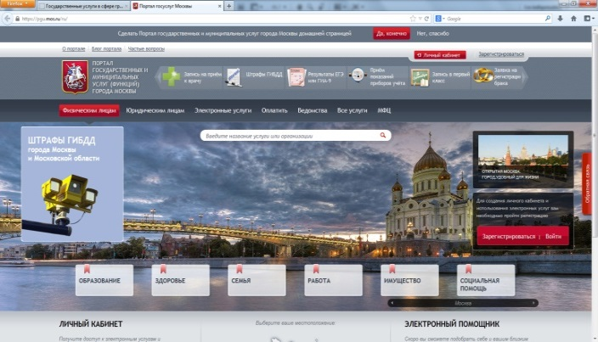
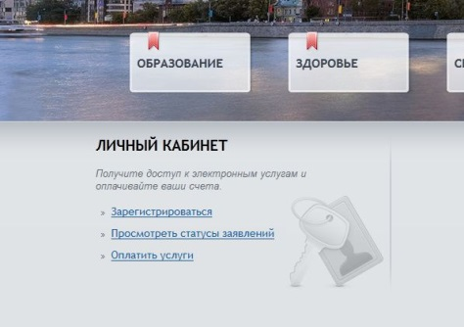
10
6
ИНФОРМИРОВАНИЕ СТРОИТЕЛЬНЫХ И ПРОЕКТНЫХ ОРГАНИЗАЦИЙ,
ОБЕСПЕЧЕНИЕ «ОБРАТНОЙ СВЯЗИ»
ДОВЕДЕНИЕ ИНФОРМАЦИИ
В РАМКАХ ШТАБОВ,
СОВЕЩАНИЙ, ВСТРЕЧ
РАСПРОСТРАНЕНИЕ
МЕТОДИЧЕСКИХ
МАТЕРИАЛОВ
И ИНСТРУКЦИЙ
ПРОВЕДЕНИЕ
ОБУЧАЮЩИХ
СЕМИНАРОВ
ПРЕЗЕНТАЦИЯ
ЭЛЕКТРОННЫХ СЕРВИСОВ
В РАМКАХ ВЫСТАВОК,
КРУГЛЫХ СТОЛОВ
БОЛЕЕ 4000
комплектов
2013– 55 семинаров
2014 –23 семинара
(к настоящему времени)
«ЛИЧНЫЙ КАБИНЕТ» ЗАЯВИТЕЛЯ НА ПОРТАЛЕ ГОСУСЛУГ
«КАБИНЕТ ЗАСТРОЙЩИКА»
НА СТРОИТЕЛЬНОМ ПОРТАЛЕ МОСКВЫ
ТЕЛЕФОН «ГОРЯЧЕЙ ЛИНИИ» «НАРУШЕНИЕ УСТАНОВЛЕННЫХ ПРОЦЕДУР В СТРОИТЕЛЬСТВЕ»
Позволяет заявителю получать всю информацию о ходе прохождения заявки и о результатах ее рассмотрения органами исполнительной власти
Позволяет застройщику:
получать всю информацию по конкретным объектам, о графиках строительства, о выдаваемых разрешениях, согласованиях, принимаемых решениях, изменениях в законодательстве
обращаться в органы исполнительной власти с оперативными вопросами
Позволяет заявителю оперативно получить консультации и разъяснения о порядке предоставления государственных услуг, а также сообщать о нарушениях установленных процедур и подать жалобу на действия должностных лиц органов власти
ОПТИМИЗАЦИЯ ПРОЦЕДУР В ГРАДОСТРОИТЕЛЬНОЙ СФЕРЕ

